Slide 1
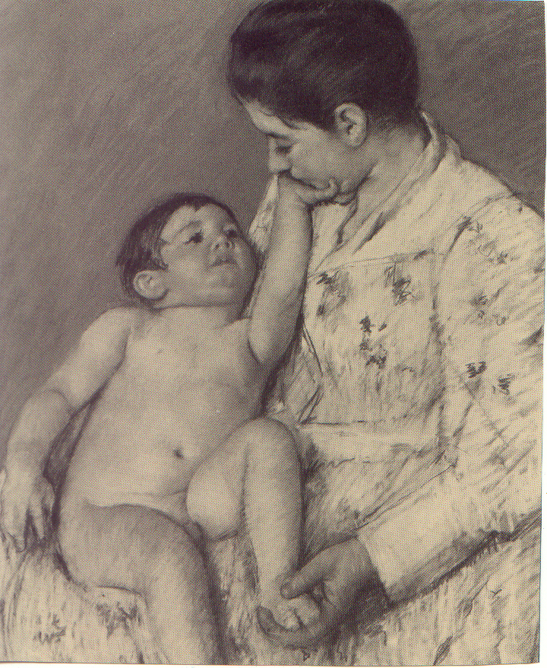
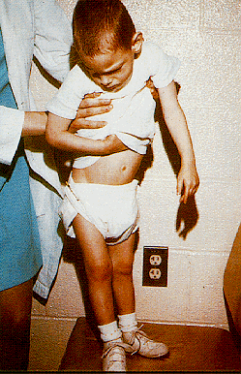
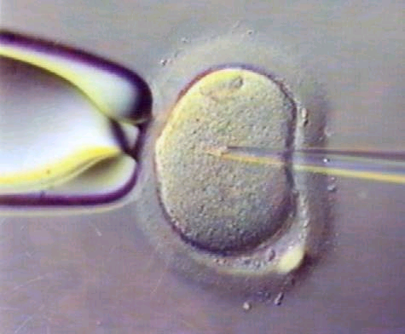
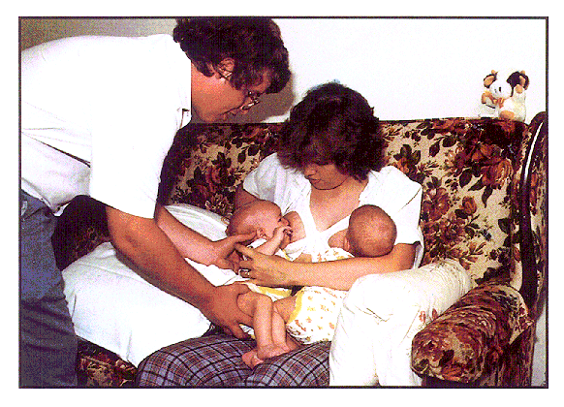
Quand l’attachement entre le bébé et la mère peut être difficile…

Slide 2
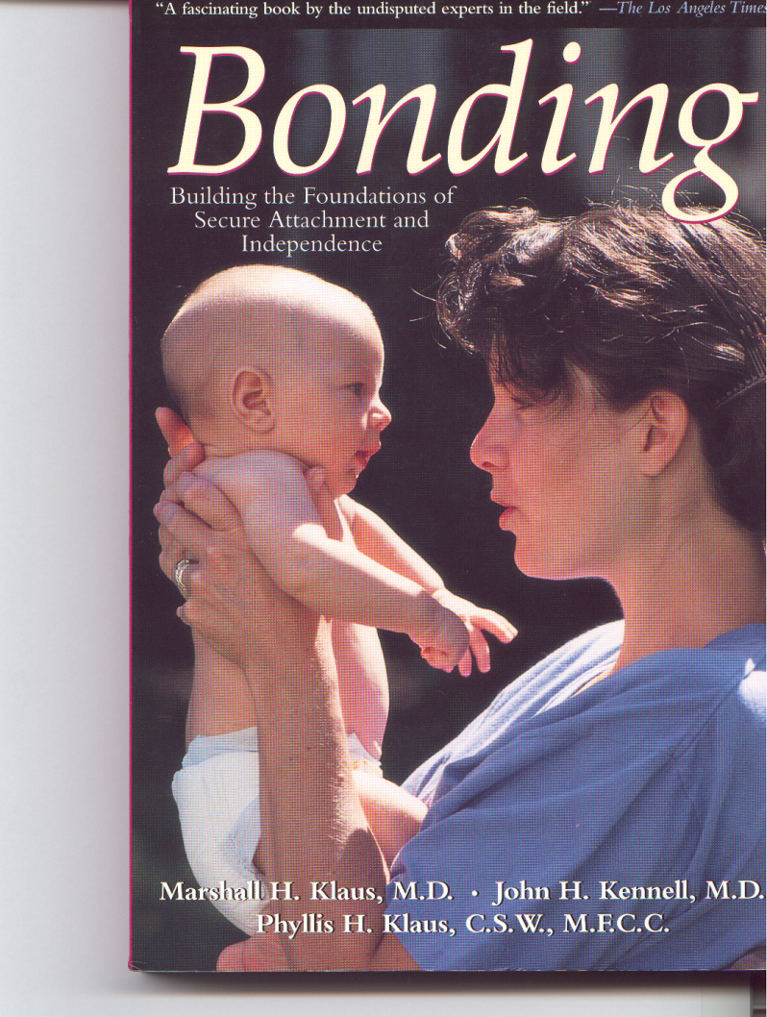
L’attachement et ses difficultés: compréhension et repérages

Slide 3
L’attachement est un mécanisme complexe et « éternel » indispensable à la création et au maintien de la force psychique
La force psychique d’un individu:
« savoir qui on est, savoir qui est l’autre sans aucune confusion , le besoin d’un objet ou son remplaçant pour élaborer une représentation n’étant plus nécessaire, tout en gardant le respect pour cet objet. »
La difficulté quand des individus s’aiment:
au début, cette confusion existe et témoigne l’affection présente…mais elle finit par laisser place à un retour d’identité psychique individuelle sans laisser l’impression de trahir un pacte affectueux.
Dans la situation d’un bébé et sa famille:
la situation est particulière, car les potentiels et les expériences affectueux en présence sont différents entre le partenaire petit et les partenaires « grands ».
Pour les enfants entre 30 et 36 mois et entre 8 et 16 ans:
la situation présente encore des difficultés…celle d’un désir « osé » d’indépendance.

Slide 4
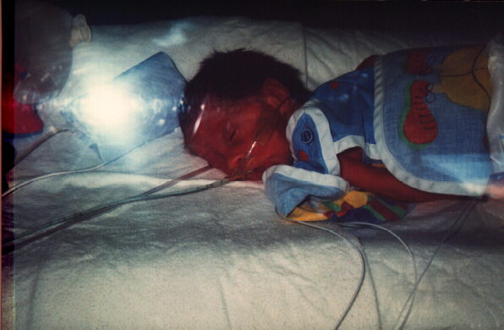
Comprendre la position d’un bébé: d’abord sa première année de vie
Lors de la vie fœtale: les organes sensoriels, les cycles éveil-sommeil
Importance des 3-4 dernières semaines de la vie fœtale
Importance des 45 premières minutes après la naissance
Importance des 3 premiers jours
Importance des 3-4 premiers mois
Importance des 3-4 mois suivants
Importance des 3-4 mois suivants
Bilan attendu à environ la fin de la 1° année de vie
En route pour le 1° détachement

Slide 5
« La littérature, moins récente et très récente est unanime sur cette période de la vie…
Les possibilités fonctionnelles de l’enfant, fortement basées sur un substratum anatomique en forte évolution, sont dans cette période surtout sensorielles ( mais elles sont aussi motrices ).
Les exigences de la croissance et l’obligation d’adaptation à cette nouvelle vie ( créant ainsi une tension physiologique ) l’obligent à paraître « exigeant »: une quête de relation et d’amour sur fond anxieux.
Grâce aux réponses obtenues de son environnement (le compagnonnage et les soins qui lui sont donnés ), parce qu’elles lui paraissent adéquates, harmonieuses,…
Le bébé arrive à suffisamment connaître qui il est lui, et semble alors disposé à connaître qui sont les autres

Slide 6
Mécanismes et structures sous-jacentes:
La capacité réflexive
Concerne plutôt le flux des échanges relationnels actuels
→ Entre le cortex frontal et les cortex temporal et pariétal;
→ Sérotonine ( aller vers ) et dopamine (organiser ) et leurs voies
= le mécanisme interprétatif interpersonnel
Schéma interne de l’attachement
Concerne plutôt la nature ou le type des échanges relationnels actuels et leur archivage
→ cortex préfrontal, amygdalien et limbique, thalamus, l’aire pré-optique, le cervelet
CRH, ACTH, HGH, cortisol
= le mécanisme interprétatif organisationnel
L’attachement est un outil à cette capacité réflexive

Slide 7
Des compétences prêtes à communiquer, un quête d’amour qui se fait dans l’angoisse
Une rencontre ou un événement « important », sous la forme d’une interaction ou d’un discours, dans des circonstances données ( proximité, regard, vocalise, gestuelles, maintien );
Vont, sous la catalyse des organes sensoriels, activer les MII et MOI chez les individus selon un mode donné;
Vont aussi activer un vagabondage dans les représentations,
Et engendrer une intreprétation, ainsi que l’imagination, une impression et des liens ( links )
Résultant en une observation de soi-même, une reliure entre le présent et le passé, et en une réponse ( = être avec ), appropriée, harmonieuse, synchrone, chaleureuse, encourageante;
L’épisode actuel débouchant sur une catégorisation de la rencontre, de l’objet, ainsi que le (re-)branchement des représentations qui sont en fait un amalgame d’histoires mémorisées.

Slide 8
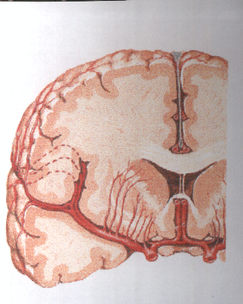
Mécanismes et structures (3 ): pas de flous nébuleux, pas de matière ferme
« Hello, c’est moi… »
Dit l’adulte
« Je me demande qui
Il est… » se dit l’enfant

Slide 9
Le fameux vagabondage dans les représentations pèlerinage ou embourbement
Casse-mère
casper
Casse-père
° °
~
Casse-tête
foyer anxiogène
culpabilité
Douleur
Dépression
Médicaments,
Drogues,
…
Bonne force psychique
Pas d’adversité
Rencontre actuelle ou événement
sécure:
Adéquate, synchrone,
…
Rencontre actuelle ou événement
insécure:
Évitement, ambivalence,
désorientation

Slide 10
Grossesse et accouchement, séjour en maternité
Rencontres individuelles et importance de la création d’une alliance ( explications, conseils, instructions; repérage de souffrances, de l’angoisse ou du stress au-dessus de la normale, des représentations, de la dépression, voire d’autres difficultés plus graves);
Obligations médicales, mode d’accouchement, monitorage, analgésie-anesthésie, alimentation
Les « examens », cliniques ou paracliniques
Élaboration « d’un theâtre pour la psyché »
Éventuellement en grossesse à risques de …
Éventuellement en néonatale
Éventuellement en soins intensifs

Slide 11
Dégonflement et regonflement
timing
lui
eux
Naissance à 45 minutes | curiosité | intimité
J 3 | compétences | admiration
j 10 | pragmatisme | Fatigue et pleurs
j 30- 4 mois | Recherche d’une stabilité, jeux mains | Recherche d’une rencontre: face à face
5-6 mois | Attachement, jeux pieds | Santé, alimentation
8-9 mois | …, assis, permanence objet | …,
12-15 mois | …, debout, MII et MIO | …,socialisation
18-24 mois | En route vers l’indépendance
30-36 mois | Indépendance, langage et communication | Détachement post-partal, socialisation, propreté

Slide 12
Les possibles formes ou catégories de l’attachement selon Mary Main
Modèles adultes
Autonome ou sécure: mémoire aisée et valorisante
Détaché ou désengagé: mémoire limitée et normalisé
Préoccupé: mémoire confuse, incohérente
Désorganisé ( passé lourd et personnalité fragmentée )
Modèles relationnels actuels
Attachement sécure
Attachement insécure évitant
Attachement insécure ambivalent
Attachement insécure désorganisé-désorienté
La forme sécure est retrouvée dans 80 % des cas.
La dépression maternelle et la névrose d’angoisse représente 10 à 18 %.
Les troubles graves ( psychoses ou ou borderline 2 à 5 %.

Slide 13
Les situations demandant une attention durable
Outils de repérages
Consultation prénatale pédiatrique
L’échelle d’Edinbourg pour la dépression
L’échelle de Gauthier pour l’angoisse
L’entretien »R » de Stern pour les représentations mentales
L’entretien pédiatrique à j 3
L’examen du « face-à-face » à 4 mois
L’analyse de la permanence de l’objet à 9 mois
Les situations typiques
La dépression maternelle
La pharmacodépendance ( toxicomanie, autostimulation )
Une névrose d’angoisse
Une adolescente
Une prématurité significative ( < 32 semaines ou un pois < 1500 )
Un terrain fragile accompagné de: malformation, infection, gemmellité, césarienne, induction, séparation, séjour court
En cas de situation à risque, il faut un suivi rapproché pendant 12 sem, puis
Un suivi assez rapproché -> 18 mois. Ne pas hésiter sur une hospitalisation
Mère-enfant.

Slide 14
Les conséquences à terme sont importantes
Troubles du sommeil et de l’alimentation
Troubles de l’humeur ( dépression )
Mauvaise construction de la personnalité psychique ( forme retrait sur soi, ou tyrannique, ou chaotique
Troubles cognitifs, surtout la forme de l’atteinte de l’attention
Retard psychomoteur
Troubles à l’adolescence ( dépression, idées suicidaires, anorexie
En consultations: inspection éthologique puis lecture psychologique du partage
De l’affection, du réconfort, de la confiance dans l’aide, dans la coopération,
Dans le contrôle des attitudes, dans l’exploration, dans les momements de re-
Connection, de la présences du tier R

Slide 15

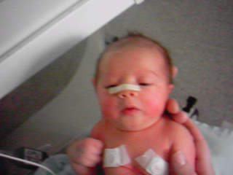
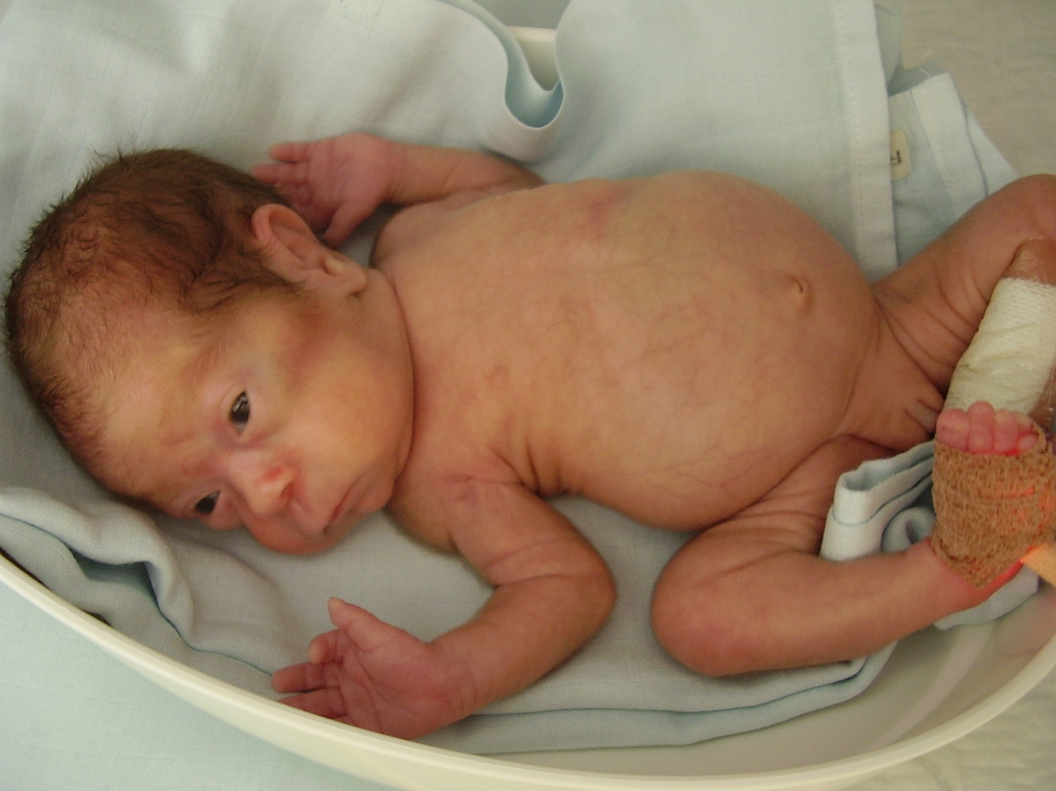
Période néonatale
Une malformation:
Manifeste d’emblée
Manifeste reportée
Un imprévu

Slide 16

Des compétences du bébé et des parents

Slide 17
L’attachement et ses difficultés: compréhension et repérages

Slide 18
Notions importantes pour la période infantile
Prof O Battisti O, Attachement mère-enfant
18
L’affection, l’amour, la parentalité sont source et réceptacle de conflictualité pour la force psychique, et donc de tension psychologique ( et physiologique )
Il y a une corrélation entre la forme d’attachement actuelle, et le schéma d’attachement présent chez la mère
Il n’y a pas de corrélation entre la forme d’attachement actuelle et le devenir psychopathologique de l’enfant
Les variations hormonales influencent l’efficacité des MII et MOI . Ceci est flagrant après la naissance.Les garçons autorégulent moins bien les émotions que les filles.
Ce sont les troubles « maternels » qui ont le plus d’influences sur l’établissement de la force psychique de l’enfant
Notes:
CHC, Battisti, Attachement
18

Slide 19
En pratique:
Les situations difficiles:
Atteinte physique de l’enfant
Questionnement quant à son devenir
Atteinte physique ou énergétique de la mère: maladie, géméllité,
Atteinte émotive de la mère
Atteinte psychologique de la mère, pharmacodépendance
Le moment « présent » et le moment « passé »
L’aspect physique et les sentiments
La période la plus délicate: celle allant de la naissance à 36 mois après le terme.

